Slide 1

L’Unité Périnatalité Addiction
ou
L’accompagnement à la périnatalité en ACT
pour les personnes usagères de drogues
Veronique LATOUR
Séminaire Fédération Santé Habitat
Lundi 15 mars 2021

Slide 2
Qui sommes nous ?
Initialement le programme de réduction des risques liés à l'usage des drogues créé par Médecins du Monde à Bordeaux en 1994
La CASE : Association autonome fondée et soutenue par Médecins du Monde en 2006 pour lui transférer son programme de RDR
En pratique une association composée d'équipes pluridisciplinaires dont l’objectif est l’accès aux soins et aux droits fondamentaux pour les personnes ayant une problématique d’addiction et/ou à risques infectieux, et travaillant selon les principes de la réduction des risques.

Slide 3
Que fait-on ?
Un CAARUD (Centre Accueil et d'Accompagnement à la Réduction des Risques pour les Usagers de Drogues)
Un service ACT de 22 places
Un Pôle de Renforcement des Compétences (RDC)
POPPY : Etablissement de réduction des risques et des dommages liés à la prostitution
Autres actions de prévention et d'accès aux soins : Parcours VHC, Santé sexuelle et reproductive (contraception, IST, IVG), Chemsex
Organisme de formation

Slide 4
Les ACT de La CASE
Etablissement ouvert en 2010
22 places réparties en 3 unités :
  Unité "classique" 8 places
  Unité Sortants de Prison 6 places
  Unité Périnatalité Addiction 8 places
  Particularité : usagers de drogues
  L’unité classique et USP sont en logements diffus, l’UPA en logements regroupés
  Une seule et même équipe intervient sur les 3 unités

Slide 5
L’Unité Périnatalité Addiction
Ouverte janvier 2020, expérimentation de 2 ans, première entrée en février
Critères d’entrée
  femme usagère de drogues
  enceinte ou avec un enfant de moins d’un an
  en situation de précarité psycho-sociale
  quelque soit la situation administrative

Slide 6
Un constat initial
Une problématique émergente et un manque de structures adaptées
Vulnérabilités ++ des femmes UD à la rue : violences, surmorbidités et surmortalité, comorbidités psychiatriques, etc…
Situations majorées lors de la grossesse
Grossesses non ou mal suivies par peur du signalement et de la séparation qui, de fait, finit par arriver…
Carence de dispositifs adaptés
Maternités "embolisées" par présence de femmes sans logement

Slide 7
Objectifs de l’UPA
Ceux des ACT en général, et plus spécifiquement :
Coordonner et accompagner le parcours de soins en périnatalité : suivi de grossesse, suivi psychiatrique de la mère, suivi pédiatrique de l’enfant
Permettre un accompagnement en addictologie
Apporter un soutien à la parentalité

Slide 8
Et aussi
Aider à faire face à l’arrivée de l’enfant en tenant compte du contexte spécifique (usage éventuel, désaffiliation, précarités psy, sociales, éco, etc.)
Permettre montée en compétence de l’usager dans sa dimension parentale
Un pari : le logement + le soin + l’accompagnement = vers un rétablissement global avec répercussions positives sur lien mère-enfant et sur la trajectoire de vie (y compris sur les consommations)

Slide 9
Modalités de la prise en charge
Grossesse complexe, parcours de soins complexe, prise en charge complexe
Visites quotidiennes de l’équipe dans les logements
RDV de suivi hebdomadaire dans nos bureaux
Accompagnements aux divers rendez-vous (médiation nécessaire)
Procédure d’admission pouvant être simplifiée pour une entrée en urgence
Durée et forme d’accompagnement modulable selon les situations
Intervention coordonnée des partenaires dans la résidence

Slide 10
Partenariats
Choix d’externaliser le suivi et la prise en charge de l’enfant pour préserver la permanence du lien avec la mère quoi qu’il arrive
Partenariat et intervention sur site d’autres structures spécialisées : EMAP (équipe mobile addiction parentalité), équipe mobile de psychiatrie périnatale, PASS Maternités, PMI
Synthèse écrite hebdomadaire envoyée à tous les partenaires concernés
Réunion de synthèse mensuelle avec les partenaires extérieurs
Et aussi : Crèche, Espace enfant famille, etc.

Slide 11
Conditions spécifiques d’hébergement
  Hébergement
    Petit immeuble dédié dans un quartier commerçant et desservi
    8 appartements T1 meublés et équipés (mère et bébé)
    Sécurisation
    Prévue dans le projet initial, puis abandonnée faute de financement, puis mise en place face à la réalité (violences, envahissements, angoisses, urgences …)
      Présence d’un veilleur de nuit (agent de sécurité) de 20h à 8h, 7j/7

Slide 12
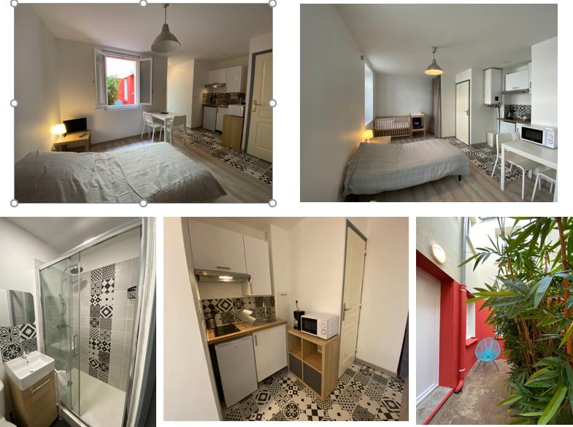

Slide 13
Budget
Budget de fonctionnement initial : 296 000 € pour 8 places soit 37 000 € la place
Budget réel : 416 000 € (+ 120 000 veilleur nuit 7/7) pour 7 places soit 59 430 € la place
Financement 2020 : 296 000 € ARS + 4 700 € MILDECA
En fait 2 personnes par place (mère + enfant)
En comparaison : Coût placement pouponnière ASE 62 000 €
Nous sommes donc à la recherche des 120 000 € manquants pour 2021 ….

Slide 14
Freins
Sécurisation : nécessité veilleur de nuit
L’argent : coût élevé à la place
La crise sanitaire
Le regard des professionnels extérieurs sur la parentalité des usagers de drogues
Le choc des cultures : professionnels de la protection de l’enfance ou de la périnatalité vs professionnels de l’addiction/RDR et précarité
Parfois, la mise en danger de l’enfant

Slide 15
Bilan et perspectives
Partenariat important mis en place
Adhésion des personnes concernées au dispositif
Intérêt de la forme ACT car structure ouverte en journée avec conditions de vie proche du droit commun (logements indépendants), mais avec un étayage conséquent
Et après l’UPA ? Peu de recul sur les conditions et possibilités de sorties (1 sortie effective + 2 sorties en cours)
Etablissement expérimental répondant à un besoin important, à pérenniser et à essaimer ?

